Slide 1

신재생에너지
IoT 개발자 입문 과정

Slide 2
IoT

Slide 3
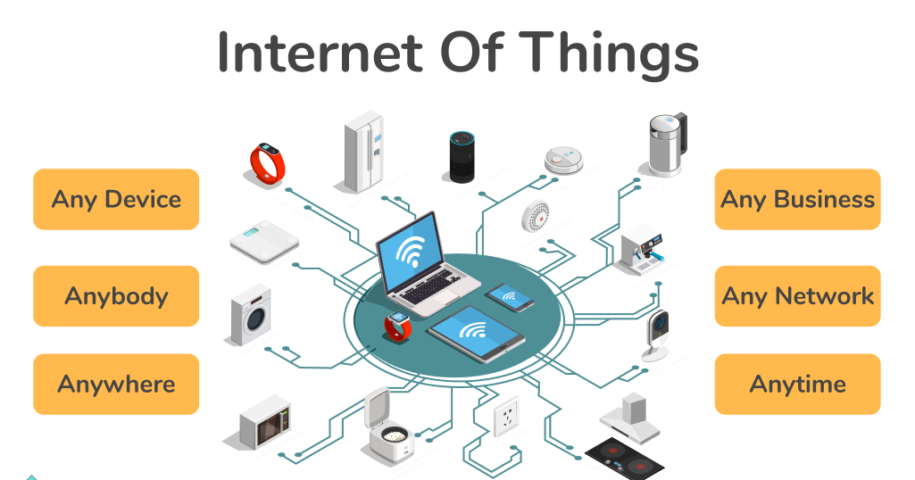
IoT란?
사물인터넷(Internet Of Things)
일상적인 물건이나 기기에 인터넷을 연결하여 데이터를 주고받고, 서로 통신할 수 있도록 만드는 기술
AIoT : IoT에 AI(인공지능)이 결합된 형태로, 단순히 데이터를 수집하는 것을 넘어 스스로 분석하고 판단하는 것

Slide 4
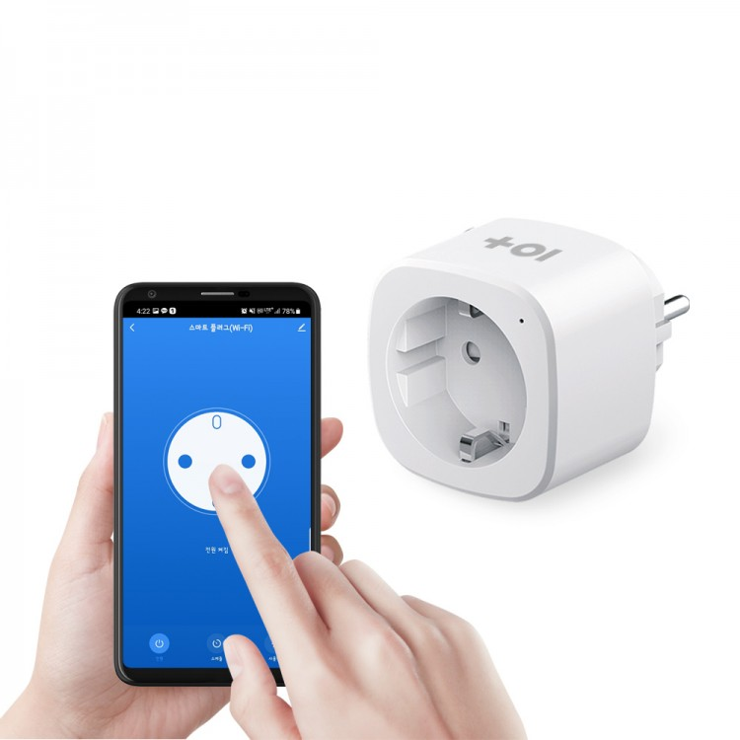
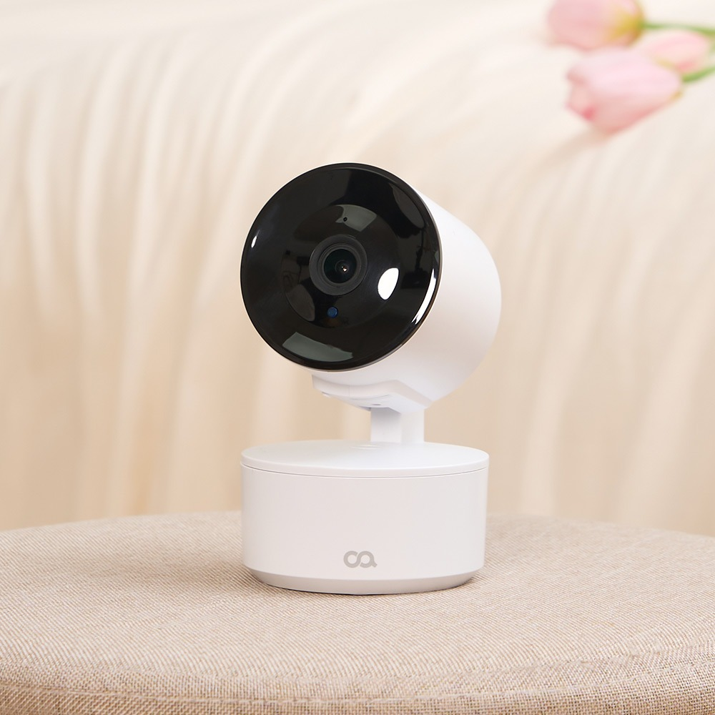
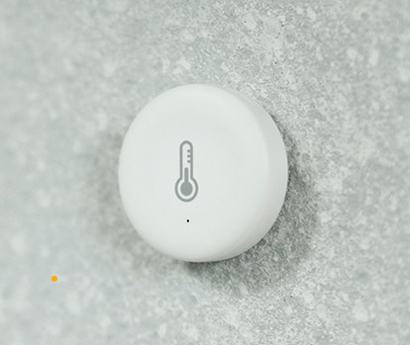
IoT란?
핵심은 센서+인터넷 연결!
원격 제어, 모니터링 가능!
Notes:
[센서]
IoT의 본질은 ‘데이터 수집’
그리고 이 데이터를 제공하는 것이 센서
[인터넷 연결]
수집한 데이터를 서버나 클라우드로 보내기 위해
WiFi, LTE, LoRa 등 네트워크 연결이 반드시 필요함
[원격 제어 & 모니터링]
IoT 목적 자체가 멀리서 기기 상태를 확인하고 (모니터링)
직접 조작하거나 자동으로 반응하게 하는 것 (제어)
이기 때문
[결론]
IoT는 ‘기기와 센서를 인터넷에 연결하는 기술 분야’이고, 우리가 만드는 앱·서버·기기는 모두 합쳐서 ‘IoT 시스템’이라고 부름

Slide 5
IoT의 역사
1990년대 초반 IoT 개념 등장
1999년 케빈 애쉬튼이 자사 제품에 RFID 태그를 부착할 때, 최초로 ‘사물 인터넷‘ 이라는 용어 등장
2000년대 스마트폰과 같은 모바일 기기의 보급과 함께 IoT 기술 발전
*RFID : 사물에 고유코드가 기록된 전자태그를 부착하고 무선신호를 이용하여 해당 사물의 정보를 인식하는 기술

Slide 6
IoT 작동 방식
수집하도록 명령 받은 모든 데이터를 수집하고, 수집된 데이터는 분석과 처리 과정을 거쳐 의사결정에 도움을 주거나 자동화하는데 활용된다.
데이터
수집
데이터
공유
데이터
처리
데이터
기반
작업 수행

Slide 7
IoT 작동 방식
데이터 수집 : 사물인터넷 기기는 센서를 통해 주변 환경 데이터를 수집한다.
데이터 공유 : 수집한 데이터를 네트워크를 통해 퍼블릭, 프라이버시 클라우드 시스템에 전송한다. 또는, 다른 기기에 전송하거나 로컬에 저장한다.
데이터 처리 : 전송, 저장된 데이터를 기반으로 특정한 작업을 수행하도록 처리한다.
데이터 기반 작업 수행 : 네트워크 내 모든 기기에서 수집된 데이터는 분석 과정을 거치는데, 처리 장치를 통해 작업이 마무리되면 사용자에게 메시지를 발송하는 등의 여러 액션을 수행할 수 있다.

Slide 8
IoT 적용 사례
스마트홈
헬스케어
교통 및
물류
공공안전
및 환경
스마트팜
스마트
팩토리
스마트
시티

Slide 9
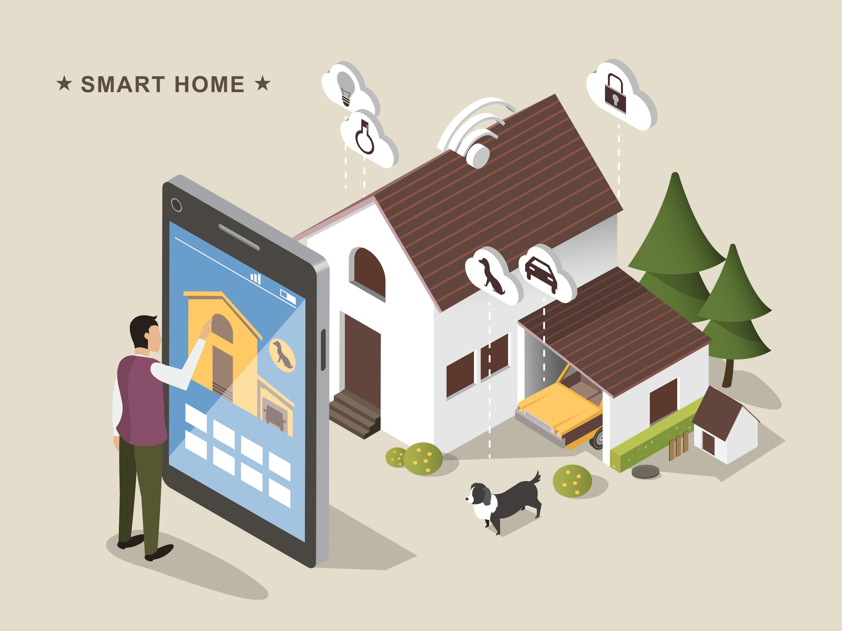
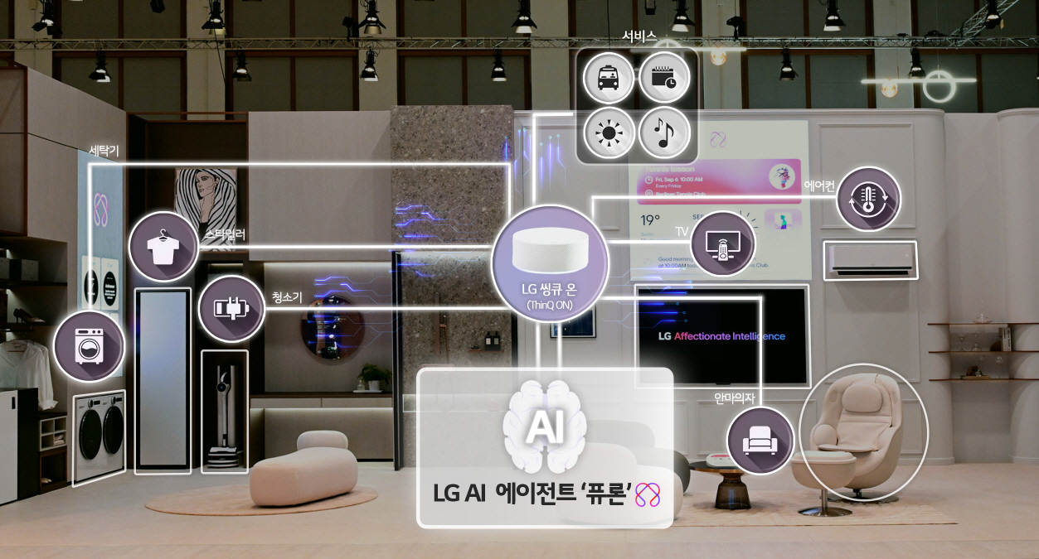
IoT 적용 분야 - 스마트홈
가정 내의 다양한 기기들을 인터넷을 통해 연결하여 스마트하게 제어하는 시스템
음성 명령으로 조명을 켜고, 스마트폰으로 집 안의 모든 가전제품을 원격 제어할 수 있고, 사용자의 생활 패턴을 학습해 에너지 절감까지 가능하다.
Ex) LG 전자의 스마트 가전제품
[출처]
https://live.lge.co.kr/2409-lg-ifa2024-ai-home/

Slide 10
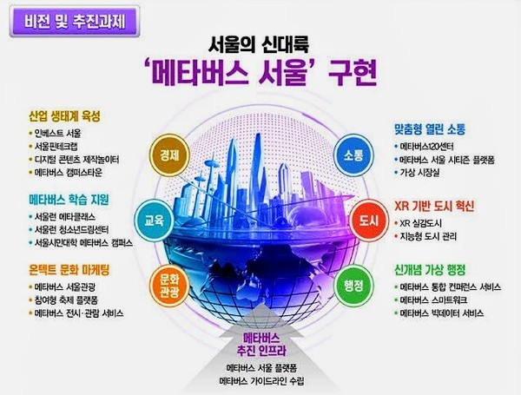
IoT 적용 분야 - 스마트시티
도시의 교통 흐름을 실시간으로 분석하여 신호 체계를 최적화하고, 에너지 사용을 효율적으로 관리한다.
환경 센서를 통해 대기 질을 모니터링하고, 시민들에게 정보를 제공한다.
Ex) 서울시의 스마트시티 프로젝트
[출처]
https://www.smarttoday.co.kr/news/articleView.html?idxno=22303

Slide 11
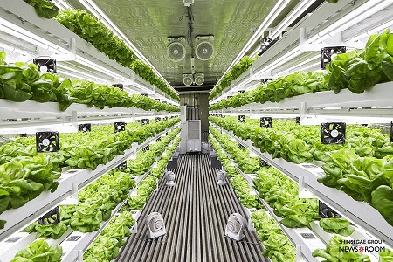

IoT 적용 분야 - 산업용
제조업 및 산업 분야에서 사용되며, 생산 공정을 최적화하고 유지보수를 간편하게 하는 시스템을 의미한다.
Ex) 스마트팩토리, 스마트팜, 스마트 에너지 관리 시스템 등
출처: News In 전남
출처: SKC&C
Notes:
이외에도 어떤 사례가 있을까?
쉬운 실생활 예는
[주차장 빈자리 안내]
주차구역마다 차량 감지 센서가 있어서 남은 자리 정보를 실시간으로 표시판이나 앱에 전달함
주차장 입구 전광판에서 잔여 자리 확인할 수 있는 것
[반려동물 자동 급식기]
기기 안에 무게 센서와 모터가 있어서
일정 시간마다 자동으로 사료를 배출함
외출 중에도 앱에서 사료가 얼마나 남았는지 확인 가능
급여 시간 변경이나 원격 사료 투입도 가능함
[스마트워치]
심박수, 걸음, 체온, 산소포화도 같은 것들을 센서로 실시간 측정
스마트폰이나 클라우드로 전송해 분석한 뒤
사용자에게 알림을 주는 구조

Slide 12
IoT와 신재생 에너지
모니터링 및 관리
신재생 에너지 발전소의 운영 상태를 실시간으로 모니터링하고 관리
예측과 최적화
센서 데이터 및 빅데이터 분석을 통해 신재생 에너지 생산의 패턴 분석과 예측 가능
스마트 그리드
전기 및 정보 통신 기술을 활용하여 전력망을 지능화, 고도화 함으로써 고품질이 전력 서비스를 제공하고 에너지 이용 효율을 극대화하는 전력망
신재생 에너지 발전소와 전력 그리드를 연결하고 통합 가능

Slide 13
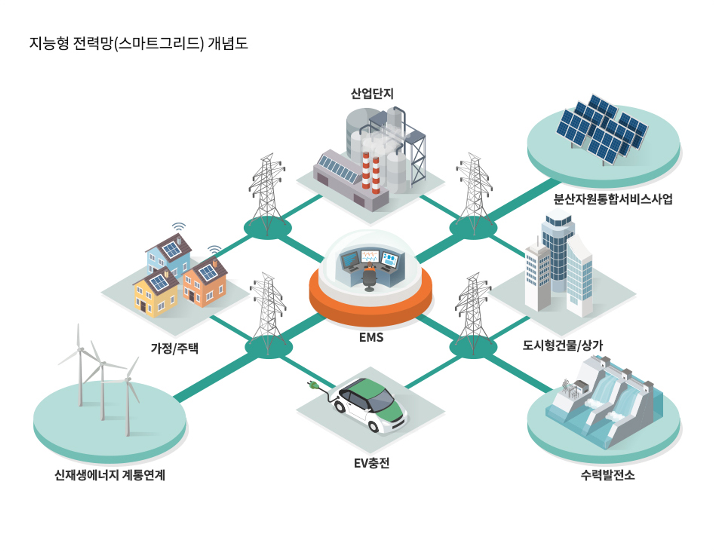
IoT와 신재생 에너지
출처 : 한국스마트그리드협회

Slide 14
아두이노

Slide 15
아두이노 란?
이탈리아어로 ‘절친한 친구’ 라는 뜻
오픈소스를 지향하는 마이크로 컨트롤러 기판
다양한 응용이 가능한 오픈소스 기반의 하드웨어
임베디드 시스템 중의 하나로 쉽게 개발할 수 있는 환경을 이용하여 장치 제어

Slide 16
마이크로 컨트롤러(MCU) 란?
마이크로프로세서의 일종으로 중앙 처리 장치의 기능과 메모리, 입출력 인터페이스 등을 내장한 작은 컴퓨터
마이크로프로세서에 비해 낮은 성능을 가지지만, 편의성을 높여 비교적 간단한 프로젝트 등에 사용
집약적인 제어와 저렴한 구성을 장점으로 가진다.
*마이크로프로세서 : 컴퓨터의 중앙 처리 장치(CPU)와 같이, 산술 논리 장치, 제어 장치, 레지스터 등을 하나의 집적회로(IC)에 담은 처리 장치
Notes:
정리 한번
왼쪽에 보이는게 우리가 쓰는 컴퓨터의 메인보드
오른쪽이 mcu 보드입니다
가운데가 MCU라는 칩
두개는 거의 동일한 기능
복잡 -> 간단

Slide 17
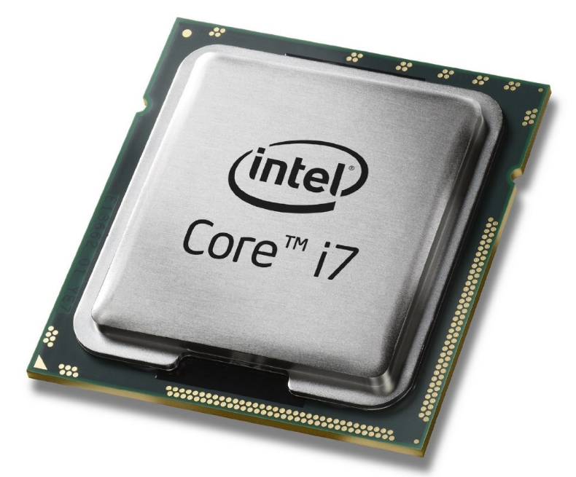
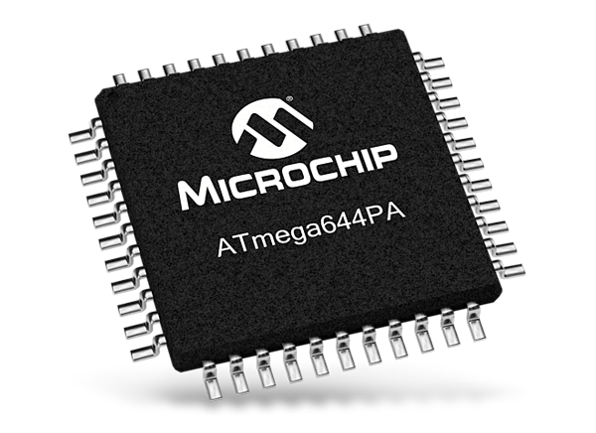
CPU 와 MCU 차이
CPU
MCU
고성능 계산에 특화
여러 개의 코어로 구성
RAM , ROM 등 부가 장치 필요
대부분 단일 코어
RAM, ROM, IO 포트 등이 내장
SoC(System on Chip)
Notes:
왜 이렇게?
아까 설명 특수목적으로 사용가능 해야하기 때문

Slide 18
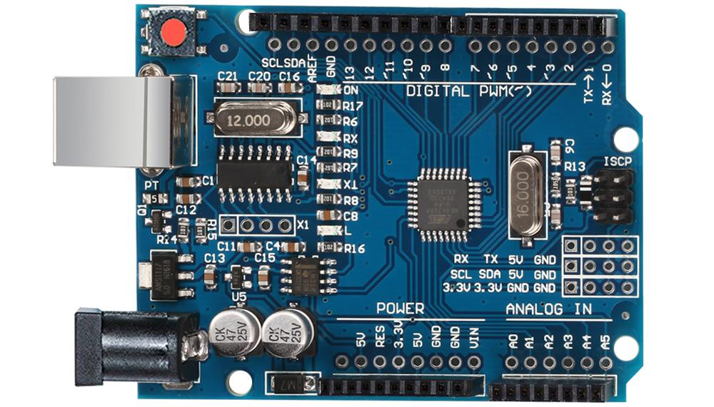
아두이노 보드

Slide 19
아두이노 보드 – 디지털 입출력
디지털 입출력
외부에서 디지털 값을 입력받거나 외부로 디지털 값을 내보내는 역할로, HIGH(5V)와 LOW(0V)로 이루어져 있다.
Ex) PIR 센서(인체감지센서)를 디지털 핀에 연결했을 때 “감지됨/감지되지 않음” 두 가지 값이 입력되고 이 경우 디지털 입출력 핀에 센서를 연결하여 사용할 수 있다.
Notes:
HIGH = 전압이 5V
LOW = 전압이 0V(GND)
즉, 아두이노의 디지털 핀에서 나오는 두 가지 전압 상태
High는 5v니까 전기가? 있다
Low는 0v니까 전기가? 없다
두 가지만 구분이 가능하고,
high는 true (1), low는 false (0)을 의미함

Slide 20
아두이노 보드 – 아날로그 입력
아날로그 입력
0~5V 전압값을 0~1023 사이이 값으로 변환하여 읽는 핀
Ex) 온도 센서를 연결했을 때 10°, 15 °, 20 ° 등 다양한 값이 입력될 수 있는데 이 경우 아날로그 핀을 사용한다.
Notes:
디지털입력은 high(5v)와 low(0v)만 읽는다면
아날로그 입력은 0~5v 사이의 모든 전앖값을 읽을 수 있음
즉, 연속된 값을 읽는다는 것
예를 들면
0v, 0.1v, 2.8v, 4.9v 등등
이 전압을 숫자로 변환해서 입력을 받는다.
-> ADC(Analog to Digital Converter) 기능이 탑재

Slide 21
아두이노 보드 – 마이크로 컨트롤러
마이크로 컨트롤러
연산과 디지털 신호의 입출력, 통신, 메모리를 제어하는 기능을 담당한다.
디지털 입출력 핀을 통해 입력된 값을 연산하여 특정 동작을 수행하도록 명령한다.
Notes:
프로그래밍

Slide 22
아두이노 보드 – 리셋 버튼
리셋 버튼
업로드한 프로그램을 리셋 즉, 아두이노를 재부팅할 때 활용한다.
Notes:
프로그래밍

Slide 23
아두이노 보드 – USB 커넥터
USB 커넥터
컴퓨터의 USB 케이블을 사용하여 전원을 공급할 수 있고, 프로그램을 업로드할 수 있다.
USB Type B 케이블을 USB 포트에 연결하여 사용한다.
Notes:
프로그래밍

Slide 24
아두이노 보드 – DC 전원 커넥터
DC 전원 커넥터
PC와 연결하지 않고 아두이노에 전원을 공급하는 기능을 제공한다.
Notes:
프로그래밍

Slide 25
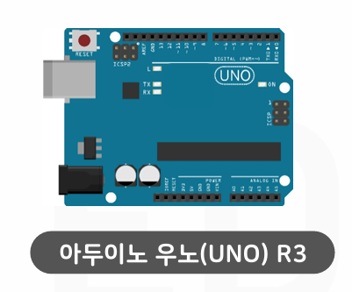
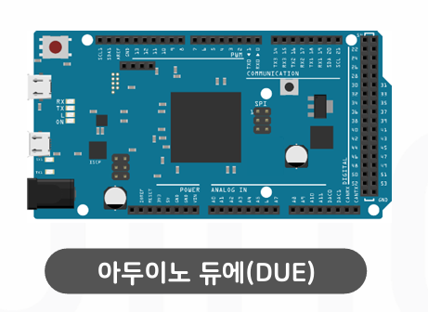
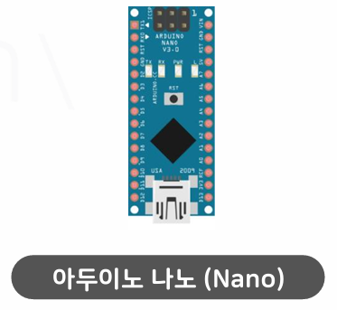
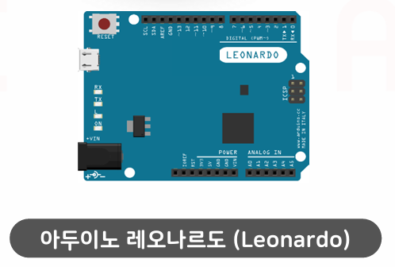
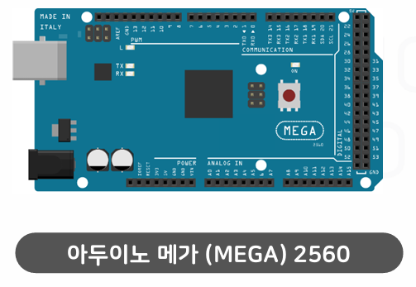
아두이노 보드 종류
Notes:
홈페이지에 들어가서 어떤 종류들이 있는지 체크,

Slide 26
아두이노 보드 종류
1. 아두이노 우노
가장 많이 사용되는 대표적인 아두이노 보드로, 초심자 전용으로 사용된다.
2. 아두이노 듀에
기능과 성능이 높고 핀 수가 많아 전문적인 개발 및 연구에 적합하다.
Notes:
홈페이지에 들어가서 어떤 종류들이 있는지 체크,

Slide 27
아두이노 보드 종류
3. 아두이노 레오나르도
2개의 하드웨어 시리얼 포트를 사용한다.
4. 아두이노 메가
우노 보드보다 기능과 핀 수가 많고, IoT에 활용도가 높다.
5. 아두이노 나노
아두이노 우노와 비슷한 구성이며, 크기가 훨씬 작아 아두이노 완성품의 크기를 줄일 수 있다.
Notes:
우리는 아두이노 우노 R3 보드 사용 예정

Slide 28
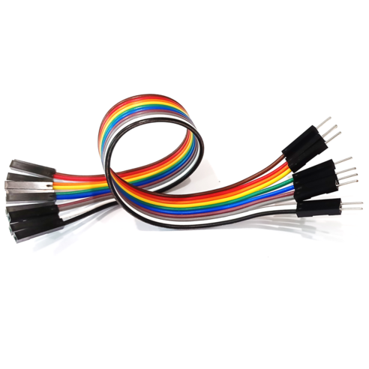
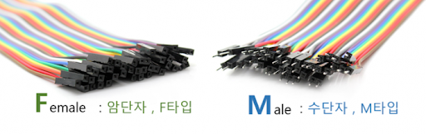
점퍼 케이블
전자 회로에서 다양한 부품을 연결할 때 사용되는 유연한 전선이다.
점퍼 케이블은 흔히 ‘암/수＇로 구별하여 사용한다.
암 female : 케이블 핀이 보이지 않고 커넥터만 있다.
수 male : 케이블 핀이 돌출되어 나와 있다.
아두이노 보드에 센서, 모듈 등을 연결하기 위한 용도로 사용되며 브레드보드와 함께 이용하는 경우가 많다.
Notes:
프로그래밍

Slide 29
점퍼 케이블의 구조
단자(핀)
단자(핀)
금속 핀은 수핀(Male) 또는 암핀(Female) 형태로 제작되며, 사용 용도에 따라 선택할 수 있다.
전선
점퍼 케이블의 길이는 다양한데, 보통 10cm에서 30cm까지 제공되며, 다양한 색상으로 구분되어 회로 구성을 더 쉽게 할 수 있다.
전선
Notes:
프로그래밍

Slide 30
점퍼 케이블의 종류
1. Male to Male
양쪽 끝이 수핀으로 되어 있는 구조로, 브레드보드 간, 혹은 브레드보드에서 다른 장치(ex. 아두이노 보드)로 연결할 때 많이 사용된다.
2. Male to Female
한쪽 끝이 수핀, 다른 쪽 끝이 암핀으로 되어 있는 구조로, 이를 통해 브레드보드의 핀과 전자 부품의 암 커넥터를 연결할 수 있다.
3. Female to Female
양쪽 끝이 암핀으로 되어 있는 구조로, 주로 암 소켓이 있는 전자 부품 간의 연결에 사용된다.
Notes:
프로그래밍

Slide 31
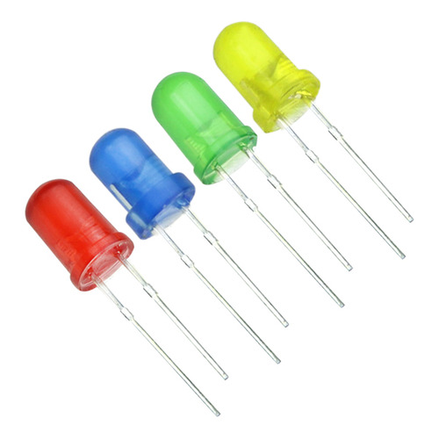
LED (Light Emitting Diode)
발광 다이오드 : 다이오드의 일종으로, 다이오드 중 전류를 빛 에너지로 변환하는 것
정해진 방향( (+) → (-) )으로 전류가 흐르며 빛을 내는 발광 소자
*다이오드 : 한쪽 방향으로만 전류가 흐르는 반도체 소자
Notes:
프로그래밍

Slide 32
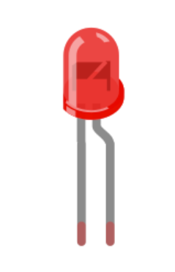
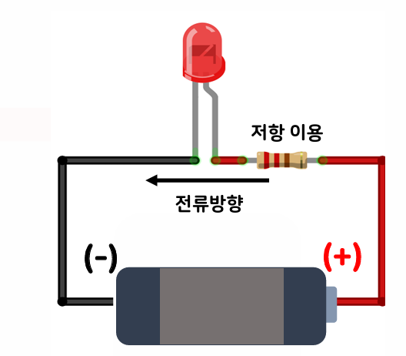
LED (Light Emitting Diode)
짧은 다리(-)
긴 다리(+)
Notes:
프로그래밍

Slide 33
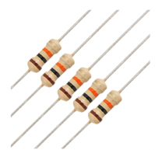
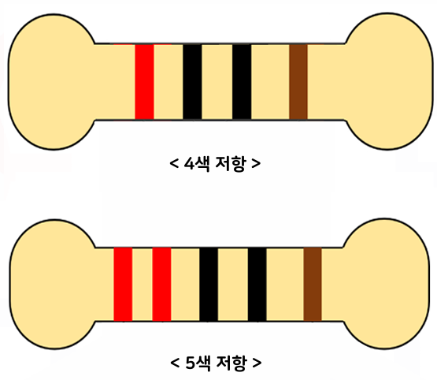
저항 (Resistor)
저항 : 운동을 방해한다.
물체가 전류의 흐름을 제어하는 것을 의미하며, 동일한 조건에서는 저항이 높은 물체일수록 전류가 적게 흐르고 저항이 낮은 물체일수록 전류가 많이 흐른다.
LED를 비롯한 다양한 소자들을 과전압, 과전류로부터 보호한다.
Notes:
프로그래밍

Slide 34
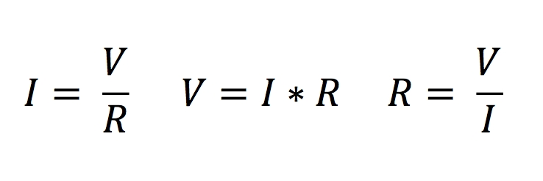

옴의 법칙
1826년 옴이 발견한 물리학의 기본 법칙
전압-전류-저항 사이의 관계를 나타내는 식
전기회로에서 전류(I)가 전압(V)에 비례하고 저항(R)에 반비례한다는 관계를 나타내는 법칙
V = I * R 또는 I = V / R 이라는 수식으로 표현된다.
V 전압
I
전류
R
저항
Notes:
프로그래밍

Slide 35
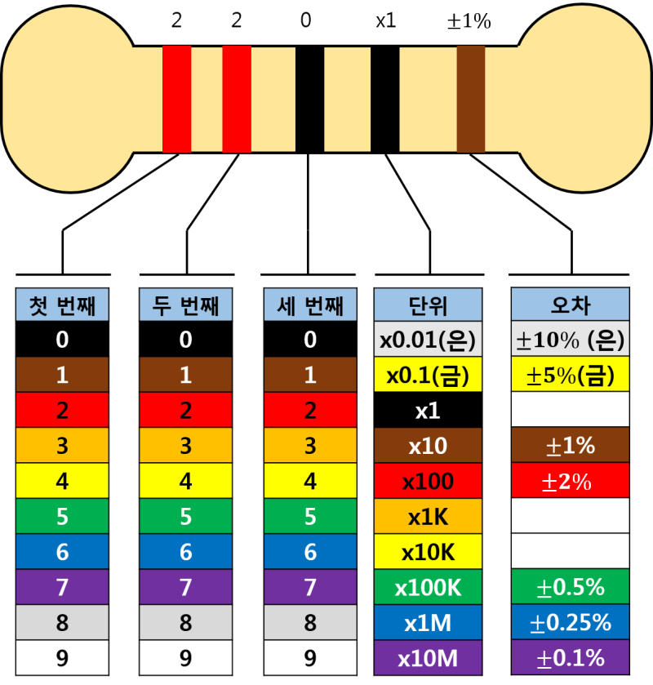
저항 (Resistor)
첫번째 : 빨간색 띠 – 2
두번째 : 빨간색 띠 – 2
세번째 : 검은색 – 0
네번째 : 배수를 의미, 검은색 띠 x1 배수
마지막 : ±1% (저항의 오차)
첫번째 | 두번째 | 세번째 | 단위 | 오차 | 저항값
빨강색 | 빨강색 | 검정색 | 검정색 | 갈색 | 220Ω
2 | 2 | 0 | 0 | ±1%
Notes:
프로그래밍

Slide 36
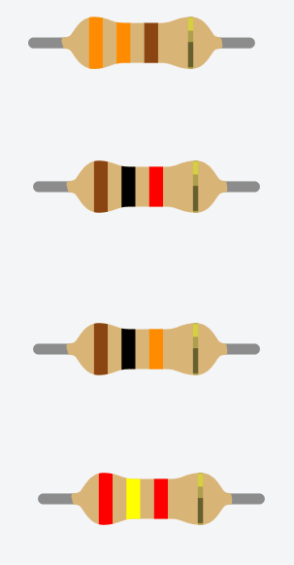
저항 (Resistor)
330 Ω
1 ㏀
10 ㏀
2.4 ㏀
Notes:
프로그래밍

Slide 37
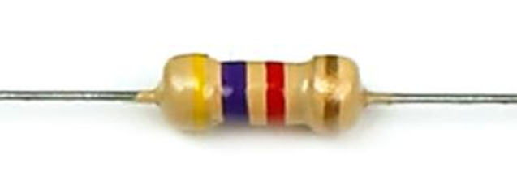
저항 Quiz
Notes:
프로그래밍

Slide 38
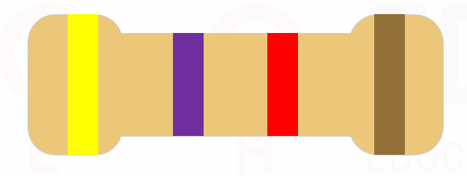
저항 Quiz
첫번째 | 두번째 | 단위 | 오차 | 저항값
노란색 | 보라색 | 빨강색 | 금색 | 4.7KΩ
4 | 7 | X 100 | ±5%
Notes:
프로그래밍

Slide 39
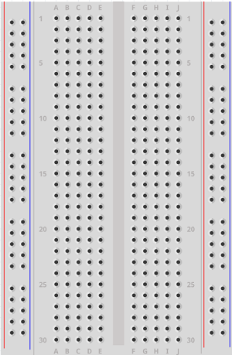
브레드보드 (BreadBoard)
일명 “빵판”으로 전자 회로를 쉽게 구성할 수 있는 기본 판
전자 회로 실험에서 기판에 납땜을 하지 않고도 소자들을 연결할 수 있도록, 사용하는 회로 구성 도구
부품들을 재사용할 수 있고, 구멍의 개수에 따라 제품이 구성된다.
Notes:
프로그래밍

Slide 40
브레드보드 (BreadBoard)
단자띠
단자띠 : 부품을 꽂는 영역으로 a~e, f~j까지 브레드보드 내부에서 가로로 서로 금속으로 연결되어 있다.
단자 띠에 꽂는 부품들은 부품이 연결 부위를 서로 다른 라인에 꽂아야 한다. 같은 라인에 꽂을 경우 합선이 일어날 수 있다.
Notes:
프로그래밍

Slide 41
브레드보드 (BreadBoard)
버스띠
버스띠 : 전원 공급을 위한 띠로 + 전원선과 – 접지선이 존재한다.
전원선(+) : 아두이노 보드에서는 5V, 3.3V, 디지털 입출력핀과 연결하며 일반 부품들의 (+)와 연결한다. 보통 빨간색으로 표시한다.
접지선(-) : 아두이노 보드에서는 GND와 연결하고, 부품들의 (-)와 연결한다. 보통 파란색 또는 검정색으로 표시한다.
Notes:
프로그래밍

Slide 42
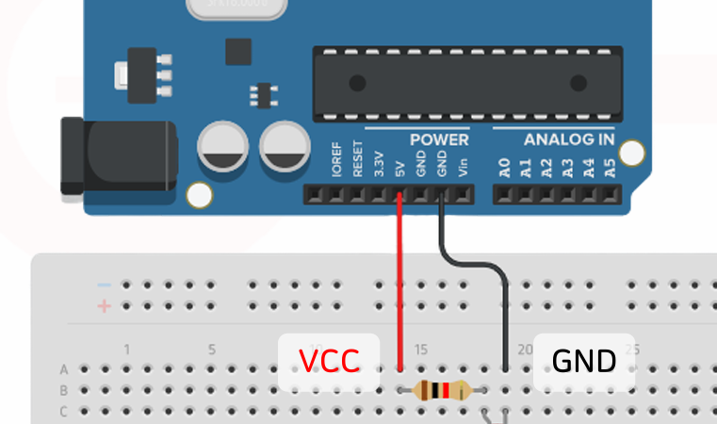

Slide 43
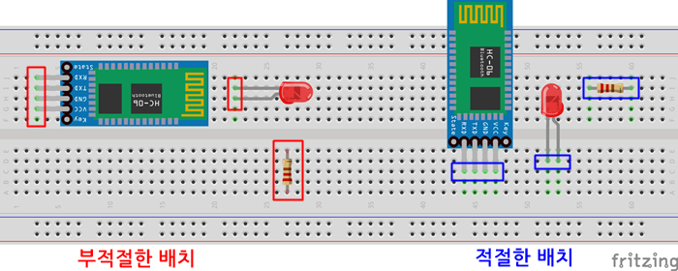
브레드보드 (BreadBoard)
부적절한 배치
적절한 배치
Notes:
프로그래밍

Slide 44
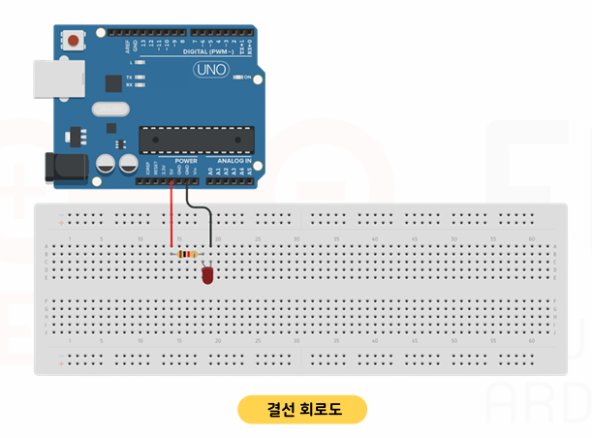
간단 실습. LED 연결
아두이노 보드
브레드보드
USB B케이블
점퍼케이블(수-수) 2개
LED 1개
100Ω 저항 1개
1KΩ 저항 1개

Slide 45
간단 실습. LED 연결
Q. 더 밝은 LED는?
100Ω 저항 vs 1KΩ 저항

Slide 46
간단 실습. LED 연결
Q. 더 밝은 LED는?
100Ω 저항 vs 1KΩ 저항

Slide 47
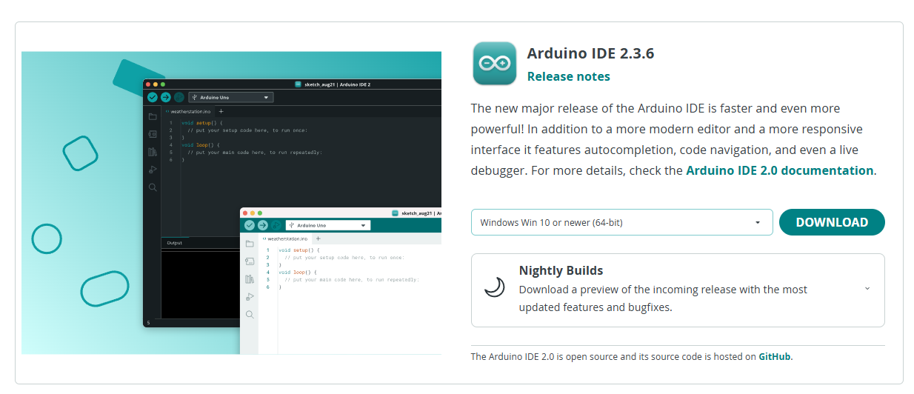
아두이노 스케치 설치
https://www.arduino.cc/en/software
Notes:
기부하라고 나오는데 JUST DOWNLOAD 클릭

Slide 48
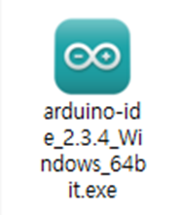
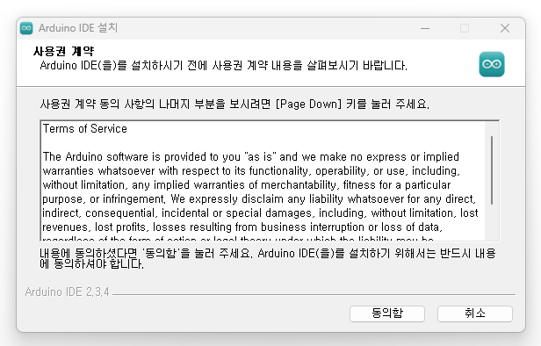
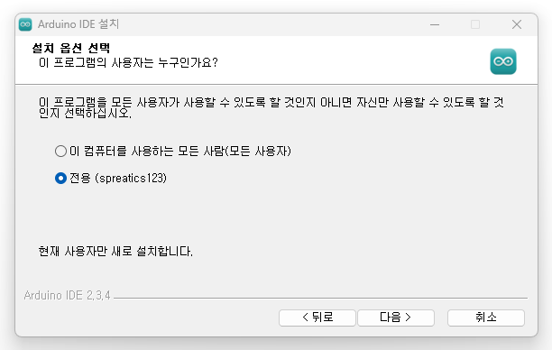
아두이노 스케치 설치
다운로드 후 아이콘 선택!
클릭!
클릭!
Notes:
일반적인 프로그램 설치 과정

Slide 49
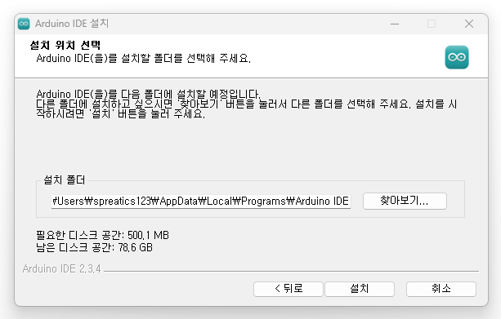
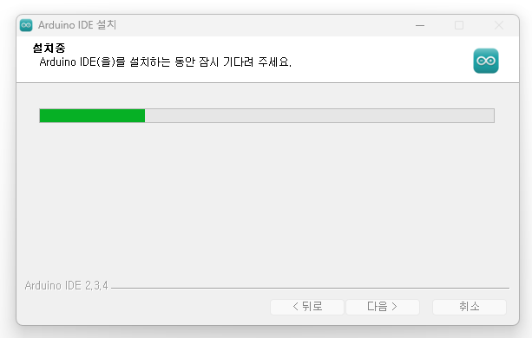
아두이노 스케치 설치
클릭!

Slide 50
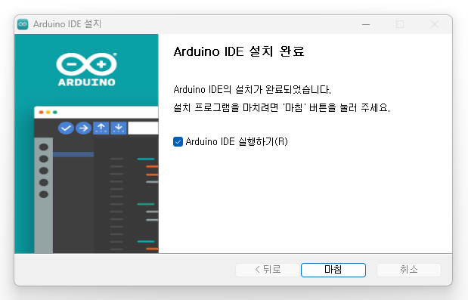
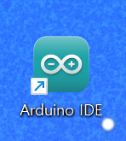
아두이노 스케치 설치
설치 후 아이콘 선택!

Slide 51
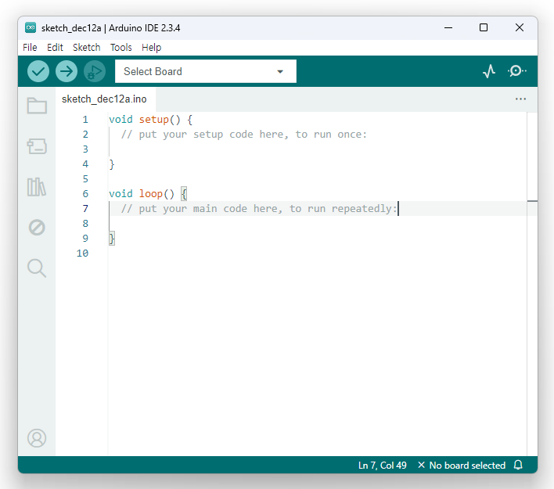
아두이노 스케치 설치
아두이노 스케치 첫 실행시 화면

Slide 52
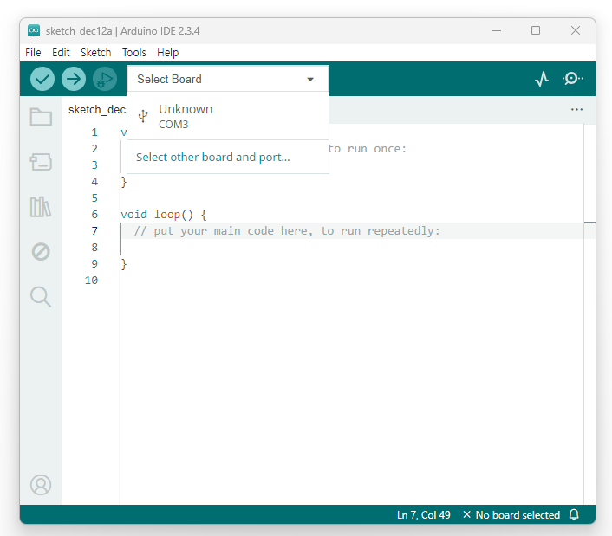
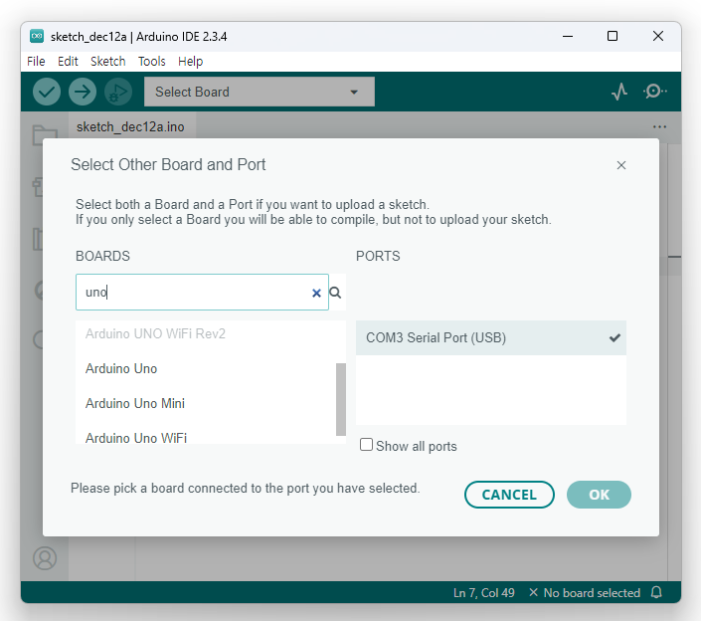
아두이노 스케치 설치
클릭!

Slide 53
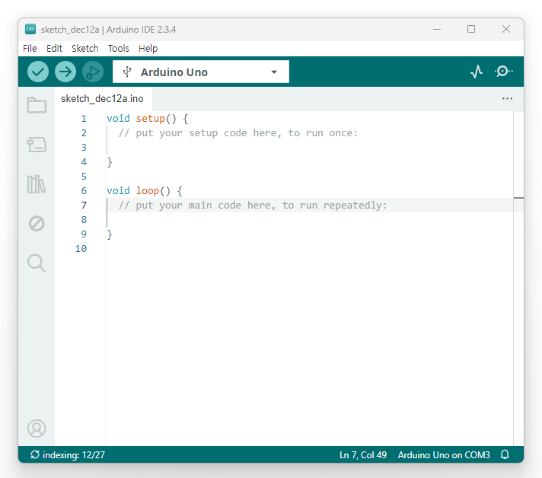
아두이노 스케치 설치

Slide 54
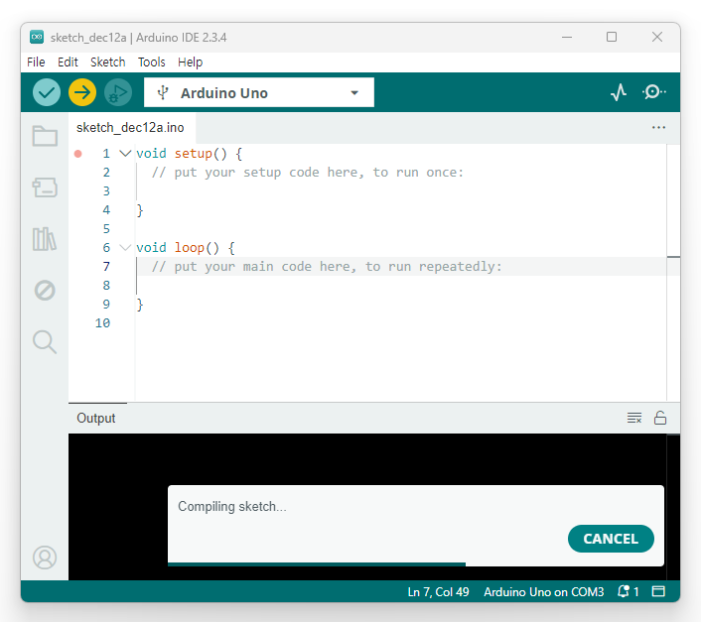
아두이노 스케치 설치

Slide 55
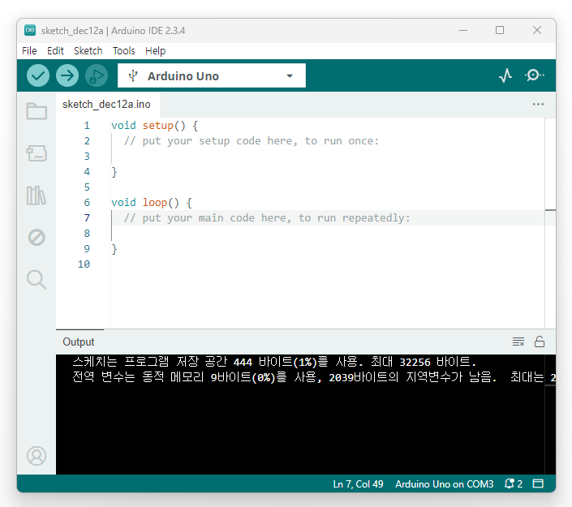
아두이노 스케치 설치
Notes:
메시지를 출력하는 이유
보드 메모리 초과로 인한 업로드 실패를 방지하기 위해
코드를 컴파일할 때
플래시 용량 초과나 램 부족으로 업로드 실패가 흔하게 발생하기 때문
그래서 IDE가 업로드 직전 현재 코드가 보드에 적합한지 자동으로 확인해주는 것

Slide 56
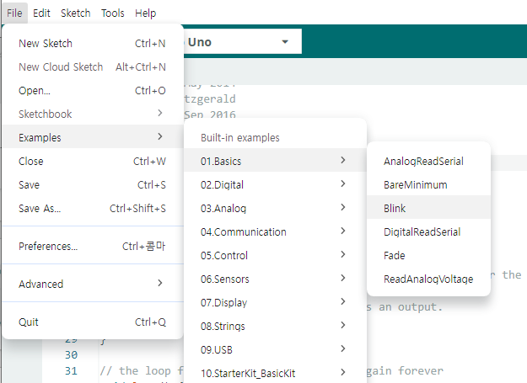
아두이노 스케치 예제

Slide 57
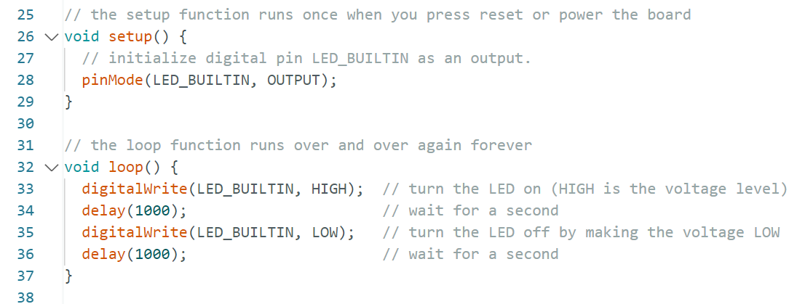
아두이노 스케치 예제

Slide 58
아두이노 스케치 예제
setup() 함수
아두이노 스케치가 시작될 때 호출되는 함수
보드의 전원 인가 혹은 리셋 후에 한 번만 수행되며, 변수와 핀 모드 설정, 하드웨어 초기화 작업, 직렬 통신 속도 설정 등을 수행한다.

Slide 59
아두이노 스케치 예제
pinMode(pin, mode)
Pin에 해당하는 핀의 입출력 속성을 지정하는 함수
mode의 종류
INPUT(기본값), OUTPUT, PULLUP

Slide 60
아두이노 스케치 예제
loop() 함수
루프를 반복하여 프로그램이 기능을 수행하고 응답할 수 있도록 하며, 아두이노 보드를 능동적으로 제어한다.

Slide 61
아두이노 스케치 예제
digitalWrite(pin, value)
출력으로 지정된 디지털 핀에 “HIGH” 혹은 “LOW” 값을 보내서 해당 값을 갖도록 한다.

